Slide 1


VI ENCUENTRO
DE OFICINAS DE
PROTECCIÓN DE MENORES
Detectar, conocer y prevenir
el abuso de menores a menores
y los abusos en actividades extraacadémicas y de tiempo libre
Rocío Sánchez-Mejorada
Coordinadora de Ambientes Seguros del Regnum Christi en España
#RegnumChristi I
legionarios de Cristo • consagradas • laicos consagrados • laicos

Slide 2
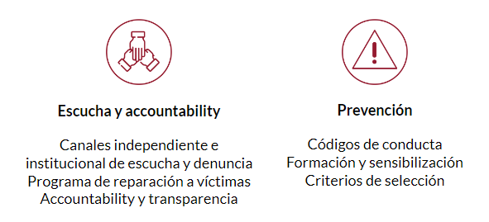
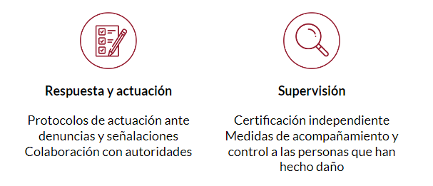

LO QUE NOS HA TRAÍDO AQUÍ HOY:
UN COMPROMISO DE TODOS EN EL REGNUM CHRISTI
Los 4 pilares de nuestros ambientes seguros
#RegnumChristi I
legionarios de Cristo • consagradas • laicos consagrados • laicos

Slide 3



LO QUE NOS HA TRAÍDO AQUÍ HOY:
UN COMPROMISO DE TODOS EN EL REGNUM CHRISTI
Aplicados a todas nuestras realidades y vocaciones
PASTORAL
APOSTÓLICO
EDUCATIVO
#RegnumChristi I
legionarios de Cristo • consagradas • laicos consagrados • laicos

Slide 4
ALGUNAS MEDIDAS CONCRETAS PARA HACER EFECTIVA ESTA APLICACIÓN
Códigos de conducta para los Legionarios de Cristo, consagradas, consagrados, Colegios RC y laicos.
Procedimientos de prevención y concienciación: Formación, selección y documentación.
Protocolos de actuación inmediata para que cualquier denuncia sea bien atendida y reportada a las autoridades.
#RegnumChristi I
legionarios de Cristo • consagradas • laicos consagrados • laicos

Slide 5
¿DÓNDE ESTAMOS EN ESTE PROCESO?
DEL MIEDO AL AMOR
Mayor concentración en la prevención
Proactividad en la búsqueda de aquellos espacios y campos de acción desde los cuales podemos responder a diferentes necesidades intentando abarcar realidades clave
Facilitar encuentros con personas y necesidades
Detectar “lagunas o espacios de desprotección” en nuestros campos de acción, ¿a dónde nos falta llegar?
#RegnumChristi I
legionarios de Cristo • consagradas • laicos consagrados • laicos

Slide 6
HABLANDO DE MENORES… EL TIEMPO LIBRE… Y ¿POR QUÉ?
La protección de menores no consiste únicamente en la creación de protocolos, documentos y políticas: no.
Además, consiste en salir al encuentro de las necesidades, estando en búsqueda constante de ámbitos que poder seguir impregnando de una cultura de protección, una cultura de luz y de verdad donde los abusos -de cualquier tipo- no tengan cabida,
¿Cómo llegamos mejor al menor?
#RegnumChristi I
legionarios de Cristo • consagradas • laicos consagrados • laicos

Slide 7
POSIBLES CUESTIONES PRÁCTICAS A TENER EN CUENTA PARA EMPEZAR
Delimitar campos de acción: ¿quién es mi público -realidades que tenemos, diversidad…-. Por ejemplo:
A quienes ofrecemos actividades, ¿qué tipo de oferta formativa ofrecemos? ¿Qué tipo de actividades solemos ofrecer? Visualizar un mapa general.
Se va respondiendo poco a poco, escuchando a la realidad y conforme vamos viviendo.
Conviene nombrar y categorizar estas realidades porque seguramente son muchas y diversas.
2. Equipo: delegar responsabilidades, y para ello, formar.
Importante responsabilidad compartida. Trabajar en red. Generar redes y espacios.
#RegnumChristi I
legionarios de Cristo • consagradas • laicos consagrados • laicos

Slide 8
POSIBLES CUESTIONES PRÁCTICAS A TENER EN CUENTA PARA EMPEZAR
3. Formación. A quiénes formamos y cómo: Formación de formadores. No se llega desde una oficina de protección al menor, la cultura es uno a uno:
Formación específica y personalizada, basada en la política común pero adaptada a la condición y realidad de cada uno
Formación a profesores, a miembros de las vocaciones…
Pedir ayuda a otros que ya han iniciado este camino.
Estructura, organigramas: responsable de campamento, monitores, responsables de peregrinación, coordinadores de bienestar, etc… Para una buena transmisión de la información y que ésta llegue a todos.
#RegnumChristi I
legionarios de Cristo • consagradas • laicos consagrados • laicos

Slide 9
POSIBLES CUESTIONES PRÁCTICAS A TENER EN CUENTA PARA EMPEZAR
4. Medios que nos facilitan llegar a más gente:
COMUNICACIÓN clara, unificada y efectiva: nos ayuda a ordenar y a transmitir la información.
Páginas web personalizadas
Redes sociales
Newsletters/boletines
Canales de difusión
Formaciones presenciales y en línea
Flyers
b. POLÍTICAS CLARAS Y ESTRUCTURADAS
Formación presencial directa e indirecta sobre la materia a todas las realidades.
Unificadas y a la vez adaptadas según cada realidad, con una misión común.
#RegnumChristi I
legionarios de Cristo • consagradas • laicos consagrados • laicos

Slide 10
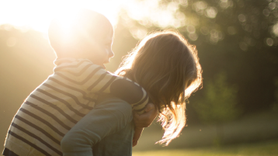
“La protección de
menores y personas
vulnerables es una
parte integral del
mensaje del Evangelio
que la Iglesia y todos
sus miembros están
llamados a difundir en
todo el mundo”
Papa Francisco

Slide 11
Todo en la web
https://regnumchristi.es/ambientes-seguros/
0abusos.org
Contacto
Rocío Sánchez-Mejorada Hernández
+34 659 31 21 47
rsanchez@serviciosrc.es
ambientesseguros@serviciosrc.es
#RegnumChristi I
legionarios de Cristo • consagradas • laicos consagrados • laicos

